Slide 1
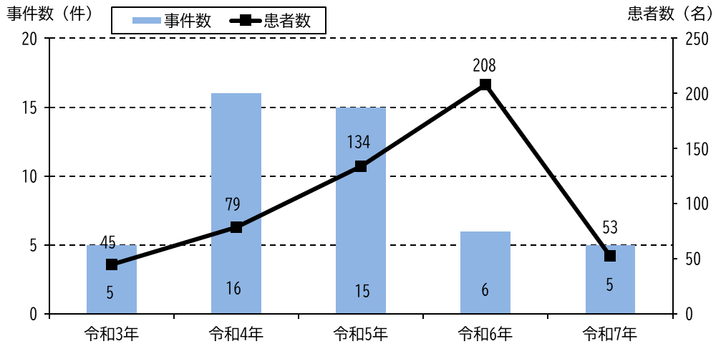
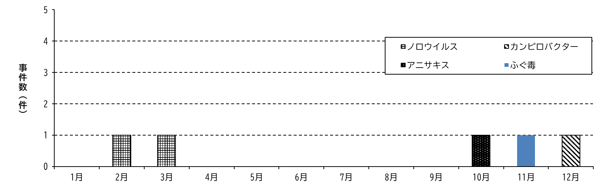
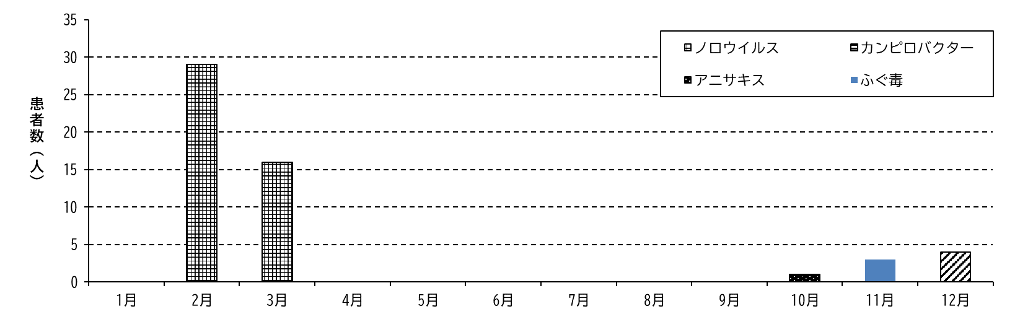
令
和
７
年
食
中
毒
発
生
数
確
定
広
島
市
病因物質 | 事件数（件） |  |  | 患者数（人）
 | Ｒ6 | Ｒ７ | 前年比 | Ｒ6 | Ｒ７ | 前年比
ノロウイルス | 6 | ２ | -4 | 208 | 45 | -163
カンピロバクター | 0 | １ | +1 | 0 | 4 | +4
寄生虫（アニサキス） | 0 | １ | +1 | 0 | 1 | +1
サルモネラ | 0 | 0 | 0 | 0 | 0 | 0
ふぐ毒 | 0 | １ | +1 | 0 | ３ | +3
ウエルシュ菌 | 0 | 0 | 0 | 0 | 0 | 0
腸管出血性大腸菌 | 0 | 0 | 0 | 0 | 0 | 0
不明 | 0 | 0 | 0 | 0 | 0 | 0
総数 | 6 | ５ | -１ | 208 | 53 | -155
令和７年発生の
食中毒トピックス
■カンピロバクター食中毒、
アニサキス食中毒、ふぐ毒食中毒
が２年ぶりに発生！
食中毒予防の３原則
「つけない」
トイレ後・調理前は石けんと流水で
手洗いする
「ふやさない」
「やっつける」
食品は中心部まで加熱する
（低温調理は、加熱条件を検証しておく）
年次別の発生状況
月別食中毒事件数
月別食中毒患者数
広島市食品安全情報センター（広島市保健所） ☎ 082-241-7437 （R-2５-０３）

Slide 2
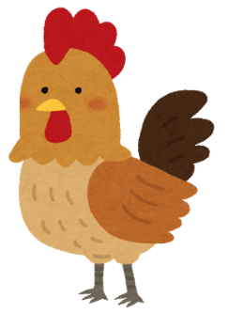



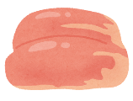
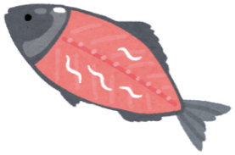
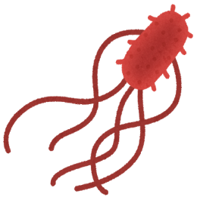
◆ 特徴と予防のポイント ◆
いろいろな
食
中
毒
カンピロバクター
生や加熱不十分な食肉が危ない
◆家畜や鳥、犬、猫などさまざまな
動物の腸内にいる。
◆少量の菌でも発症する。
◆鶏のタタキや鶏刺し、加熱不十分
な肉、肉から二次汚染をうけた食
品が、原因食品となりやすい。
■潜伏期間：２～７日間
■症 状：発熱、頭痛、下痢、腹痛など
ノロウイルス
冬場を中心に年中発生する
◆ヒトの腸内でのみ増殖する。
◆少しのウイルスでも感染する。
◆人の糞便中に排出され、手洗い不
足により、食品を汚染し食中毒の
原因となる。
◆加熱不十分な二枚貝が原因となる
こともある。
■潜伏期間：１～２日間
■症 状：嘔吐、下痢、腹痛、発熱など
７５℃１分間
以上
の加熱を！！
・８５℃～９０℃
９０秒以上の加熱
・十分な手洗いを！
サルモネラ
生肉や卵の調理時の加熱不足に注意
◆動物や人の腸内などにいる。
◆生肉や加熱不十分な肉、生卵、
加熱が不十分な卵料理が原因食品
となりやすい。
◆スッポン料理が原因食品となるこ
ともある。
◆ペットから感染することもある。
■潜伏期間：５時間～３日間
■症 状：下痢、腹痛、発熱など
黄色ブドウ球菌
増えるときに作る毒素は熱に強い
◆人の皮膚や髪、鼻の中、傷口など
にいる。
◆手作りの食品などで増殖し、毒素
を作り出す。
◆毒素は熱に強く、加熱により菌は
死んでも毒素は残る。
■潜伏期間：１～５時間
■症 状：吐き気、嘔吐、下痢など
使い捨て手袋
の使用や
ラップの活用
７５℃１分間
以上
の加熱を！！
腸管出血性大腸菌（O157等）
少量でも二次汚染を起こす
◆動物の腸内などにいる。
◆加熱不十分な肉が原因食品となり
やすい。
◆人から人への感染を起こすことも
ある。
■潜伏期間：４～８日間
■症 状：下痢、血便、発熱、嘔吐など
※溶血性尿毒症症候群（ＨＵＳ）を併発し、重症化し死亡することもある
アニサキス（寄生虫）
体長２～３ｃｍ、半透明白色の線虫 魚介類に寄生
◆魚介類（サバ、カツオ、イワシ、
サンマなど）に寄生している。
◆アニサキスがヒトの胃や腸壁に
侵入することで発症する。
◆原因食品は魚介類の生食（刺身、
しめサバなどの酢漬け、醤油漬
け、握り寿司など）
※アニサキスは、酢や醤油漬けで
は死滅しない。
■潜伏期間：１～３６時間
■症 状：激しい腹痛、吐き気、嘔吐など
７５℃１分間
以上
の加熱を！！
目視での除去
－２０℃以上の冷凍
十分な加熱
広島市食品安全情報センター（広島市保健所） ☎ 082-241-7437 （R-2５-０３）

